Slide 1

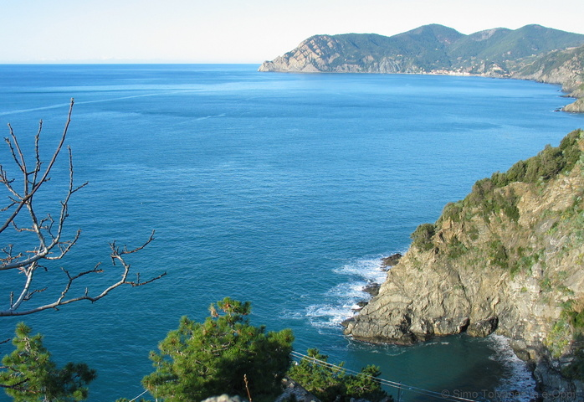
10. Meret

Slide 2

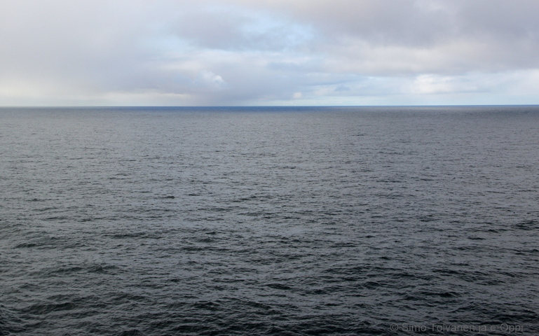
Meret vesikehän osana
71 % maapallon pinta-alasta
97 % vesikehästä
  Suolapitoisuus n. 3,5 %
Valtameret yhteydessä toisiinsa
  Keskisyvyys 4 km
Reunoilla sivumeriä
  Syvyys n. 200 m
  Esim. saarien erottamia
Sisämeriä
  Mantereen ympäröimiä

Slide 3
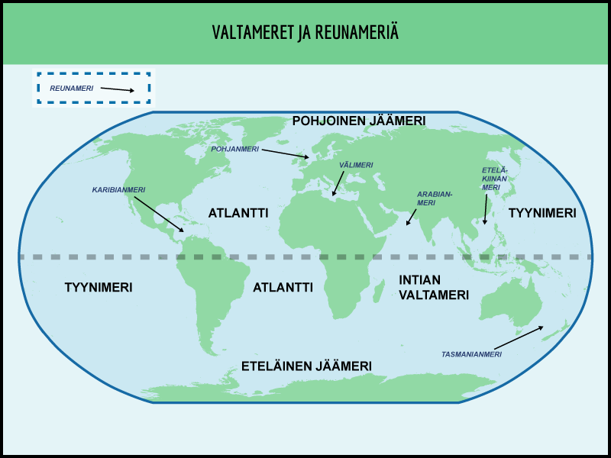
Meret vesikehän osana

Slide 4
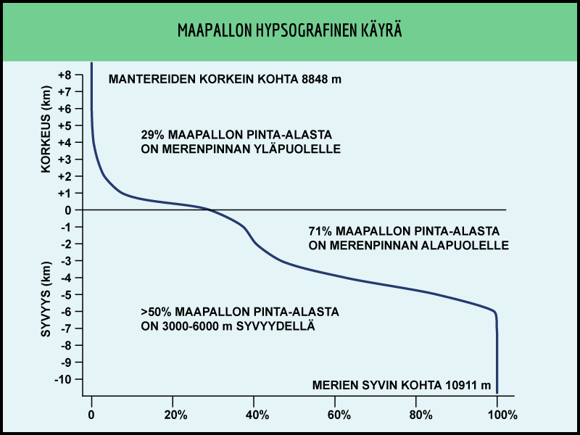
Eri korkuisten alueiden osuus
Maapallon pinnasta
A
A

Slide 5
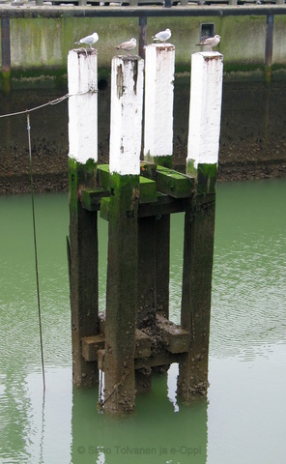
Vuorovesi-ilmiö
Kuun vetovoima
Merivesi pullistuu Kuuta kohti
Nousuvesi (vuoksi)
  Myös vastakkaisella puolella
  Maa pyörii → 2 kertaa vuorokaudessa
Auringon vetovoima
Voimakkaampi nousuvesi

Slide 6
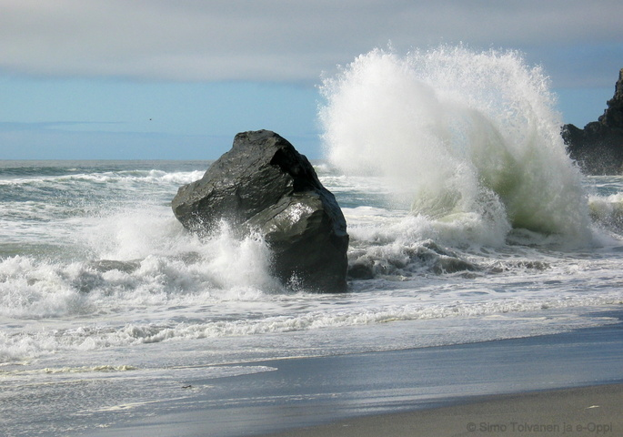
Merivirrat
Syitä
  Auringon säteily →
  - planetaariset tuulet
  - veden lämpötilaerot
  veden suolaisuuserot
Suuntaan vaikuttavat myös
  Coriolis-ilmiö ja kitka
Lämpimät koti napoja
  → Rannikon sateisuus
  Kylmät kohti päiväntasaajaa
    → Rannikon kuivuus
Myös pystyvirtaukset

Slide 7
